Slide 1
Информация для родителей
Подготовили: воспитатели МБДОУ «Детский сад №231» Афанасьева А.А, Килина Е.В.

Slide 2
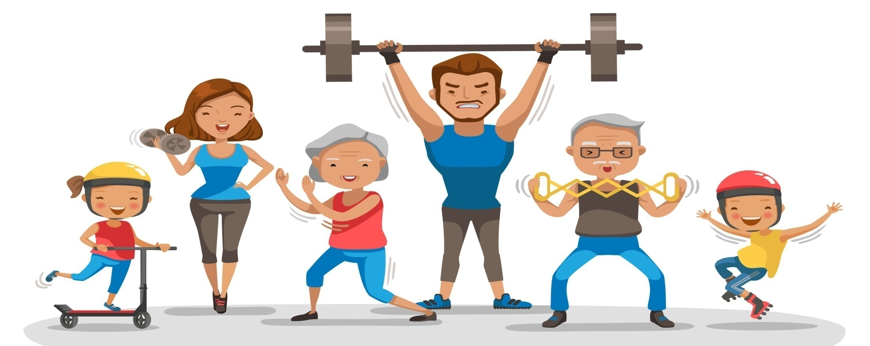
УКРЕПЛЯТЬ ИММУНИТЕТ НЕОБХОДИМО ЕЖЕСЕКУНДНО, В ЛЮБОМ ВОЗРАСТЕ!

Slide 3
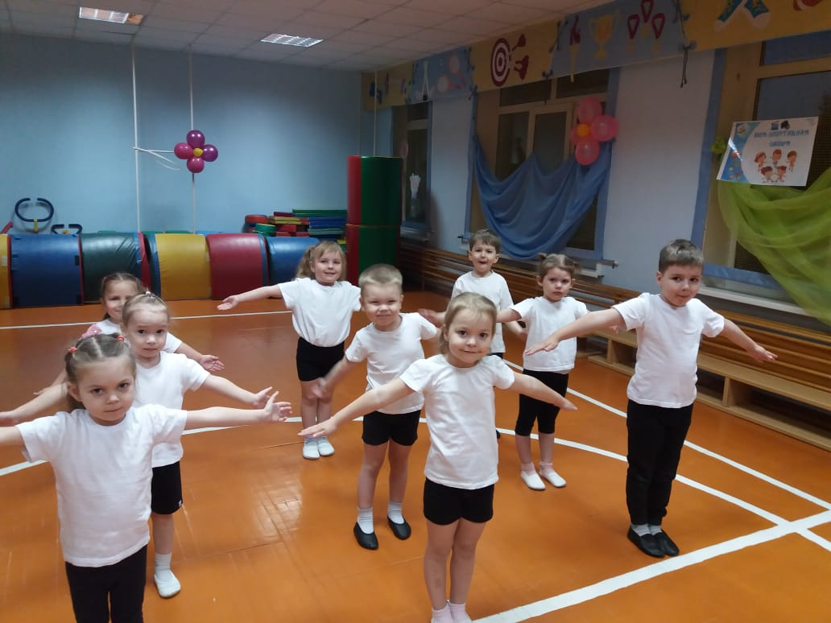
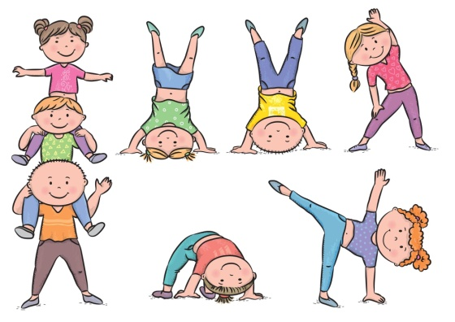
ДЕЛАЙТЕ ЗАРЯДКУ

Slide 4
ЕСЛИ ХОЧЕШЬ БЫТЬ ЗДОРОВ – ЗАКАЛЯЙСЯ!

Slide 5
РЕЖИМ ДНЯ
Очень важно соблюдать режим дня. Ложиться спать и вставать в одно и тоже время. Спать необходимо 7-8 часов.
Дошкольникам просто необходим дневной сон.

Slide 6
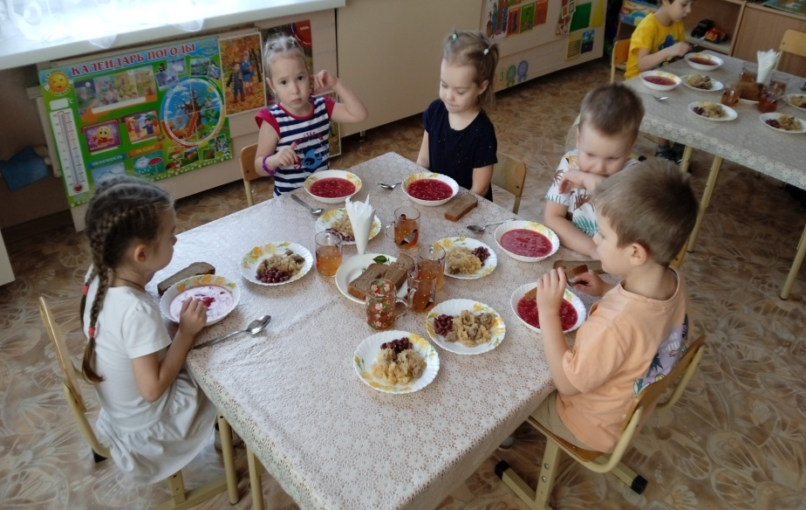
ПИТАНИЕ РЕБЕНКА

Slide 7
ДВИЖЕНИЕ – ЖИЗНЬ!
ИГРАЙТЕ СО СВОИМ РЕБЕНКОМ!

Slide 8
СВЕЖИЙ ВОЗДУХ

Slide 9
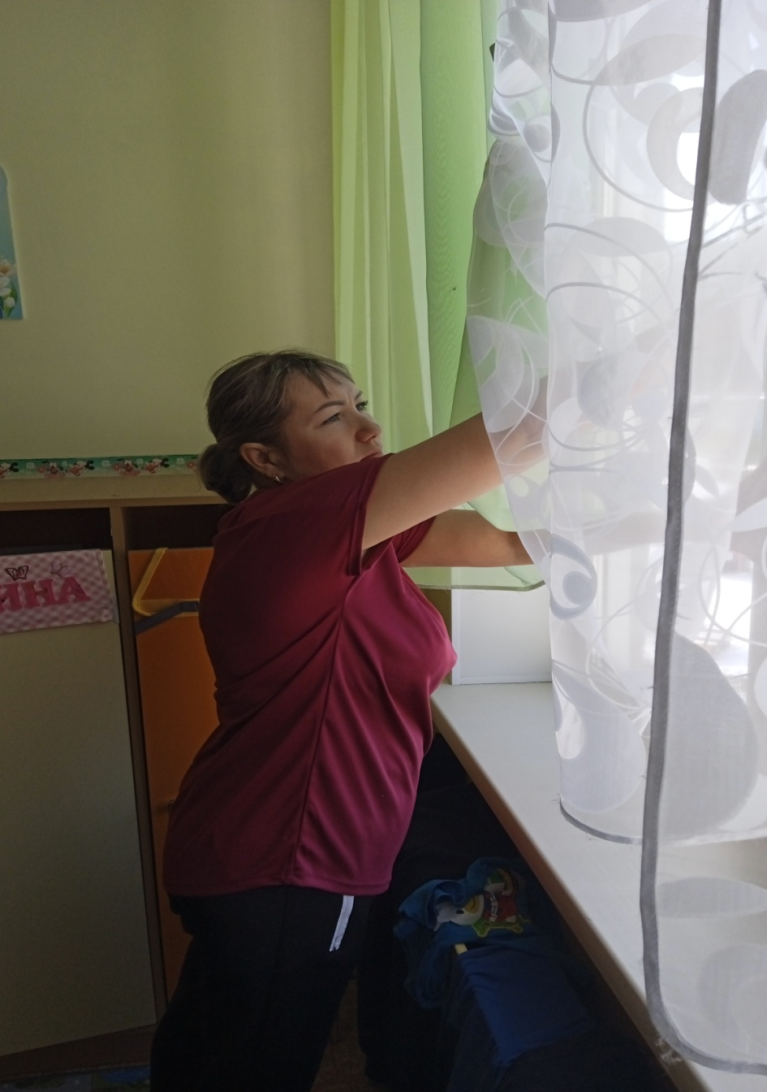
Влажная уборка и проветривание

Slide 10
Радуйтесь жизни! Аппатия и равнодушие – одни из главных врагов крепкого иммунитета!

